Slide 1
にほんご JPN101
Oct. 7, 2009
(Wednesday)

Slide 2
１０月７日水曜日
ダイアローグ
よむれんしゅう
きくれんしゅう

Slide 3
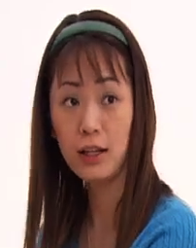
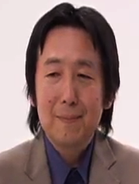
P41 ダイアローグ
「はじめまして」
うえだ
リー
りゅうがくせい
センターのひと
すずき

Slide 4
P41 ダイアローグ
きいてください。

Slide 5
P41 ダイアローグ

Slide 6
P41 ダイアローグ （じまく）

Slide 7
P67 よむれんしゅう

Slide 8
P68 よむれんしゅう

Slide 9
P68 よむれんしゅう

Slide 10
P68 よむれんしゅう

Slide 11
P68 よむれんしゅう

Slide 12
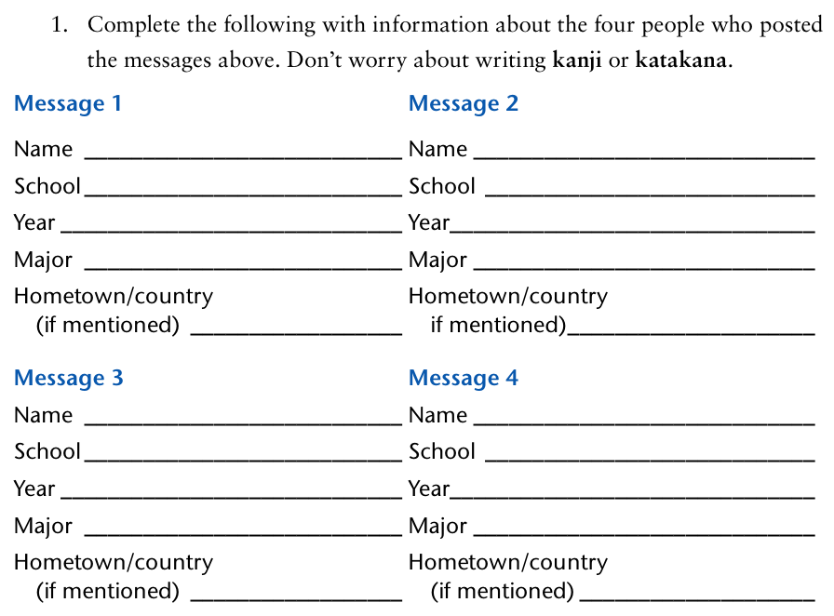
P69 よむれんしゅう

Slide 13
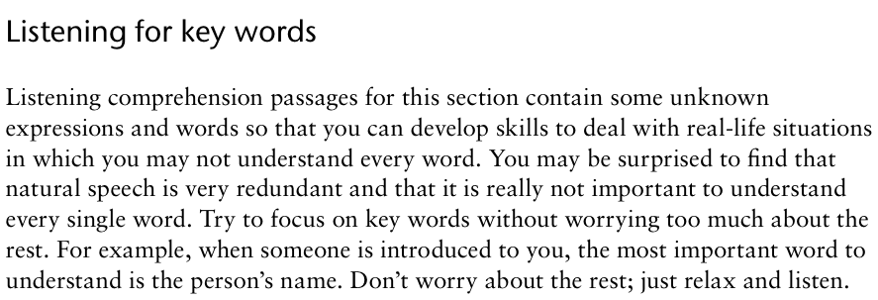
P65 きくれんしゅう

Slide 14
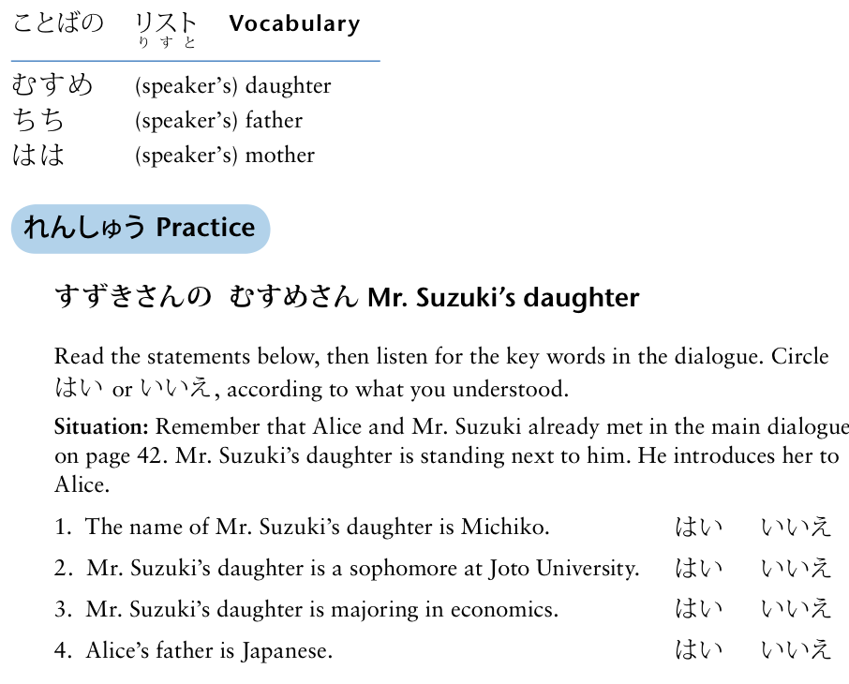
P65 きくれんしゅう

